Slide 1
সবাইকে শুভেচ্ছা স্বাগতম

Slide 2
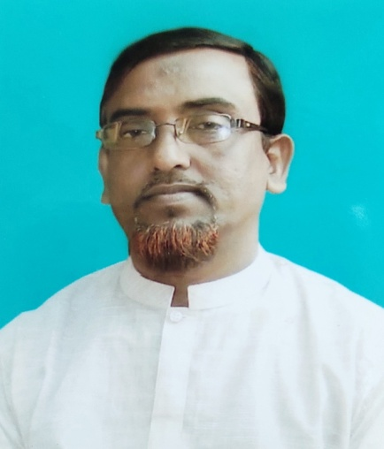
শিক্ষক পরিচিতি
মোঃমাজহারুল ইসলাম
সহকারী শিক্ষক
বামুনিয়া সোনাতনকাটি মাধ্যমিক বালিকা বিদ্যালয় শার্শা, যশোর।
মোবাইলঃ- ০১৭৩০৯২১১৬২

Slide 3
পাঠ পরিচিতি
শ্রেণিঃ ৬ ষ্ঠ
বিষয়ঃ ইসলাম ও নৈতিক শিক্ষা
অধ্যায়ঃ চতুর্থ
সময়ঃ ৫০ মিনিট

Slide 4
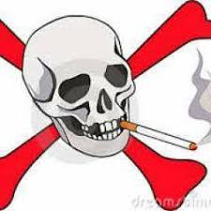
নিচের ছবিটি লক্ষ্য করো

Slide 5
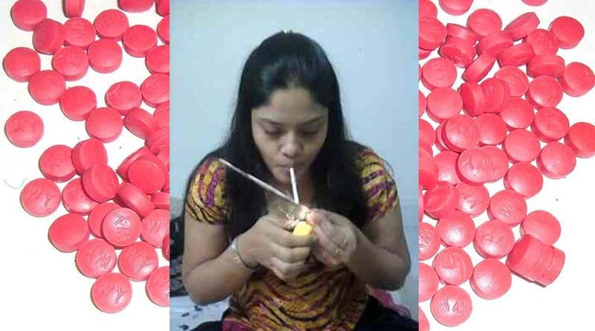
নিচের ছবিটি লক্ষ্য করো

Slide 6
আজকের পাঠ

Slide 7
শিখন ফল
ধুমপান ও মাদকাসক্তি বিষয়ে বলতে পারবে
ধুমপান ও মাদকাসক্তি মানুষের জন্য ক্ষতিকর বর্ণনা করতে পারবে
সমাজ থেকে কিভাবে ধুমপান ও মাদকাসক্তি নির্মূল করা যায় ব্যাখ্যা করতে পারবে

Slide 8
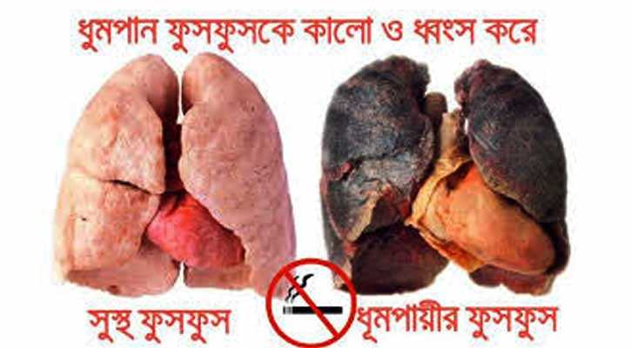

Slide 9
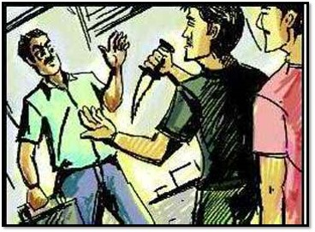
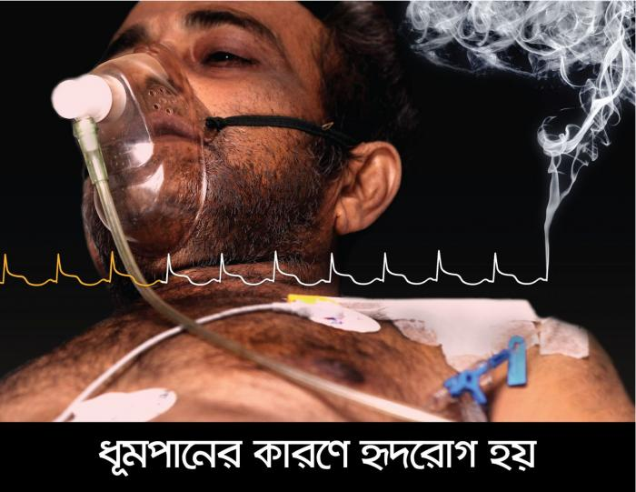

Slide 10
মাদকের টাকা যোগাড় করতে সন্ত্রসী হয়ে যায়

Slide 11
একক কাজ
ধূমপান ও মাদকদ্রব্য গ্রহনের দ্বারা অর্থের অপচয় হয় বর্ণনা করো ।

Slide 12
জোড়ায় কাজ
ধুমপান ও মাদকাসক্তির কুফল গুলো বর্ণনা কর ।

Slide 13
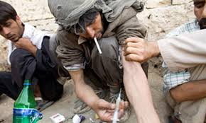

Slide 16
বাড়ির কাজ
“নিশ্চয়ই অপব্যয়কারীগণ শয়তানের ভাই” বলতে কী বুঝ? বর্ণনা করো।

Slide 17
ধন্যবাদ

